Slide 1
Název školy: Střední zdravotnická škola a vyšší odborná škola zdravotnická Karlovy Vary
Číslo projektu: CZ.1.07/1.5.00/34.0953
Vzdělávací materiál: Spektrofotometrické stanovení kreatininu
Šablona III/2 Inovace a zkvalitnění výuky prostřednictvím ICT
Název materiálu: VY_32_INOVACE_CKB.3.04
Datum tvorby: 05.02.2013
Vyučovací předmět, ročník, obor: Cvičení klinické biochemie, 3. ročník, Laboratorní asistent
Autor: Mgr. Helena Pěnkavová
Anotace: Vzdělávací materiál využívá ICT při výuce a tím inovuje výuku praktického vyučování, zároveň motivuje a aktivuje žáky. Materiál se představuje spektrofotometrické stanovení kreatininu metodou end point.

Slide 2
Spektrofotometrické stanovení kreatininu

Slide 3
Kreatinin
Principem analýzy prováděné v praktickém cvičení je metoda, která je založena na Jaffého reakci.
Kreatinin je bezbarvá látka, ale v alkalickém prostředí reaguje s kyselinou pikrovou za vzniku červenooranžově zbarveného produktu.

Slide 4
Stanovení kreatininu
Množství tohoto produktu je přímo úměrné množství kreatininu.
Jelikož jde o látku barevnou, můžeme ji stanovit spektrofotometricky ve viditelné oblasti spektra.

Slide 5
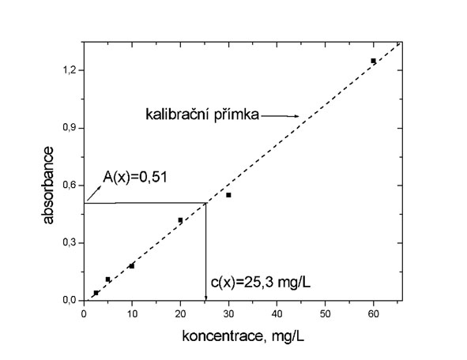
Obr.1 Kalibrační křivka (x = neznámý vzorek, A = absorbance, c = koncentrace)

Slide 6
Obr. 2: Fyziologické hodnoty kreatininové clearance v ml/s a ml/min vztažené na povrch (těla 1,73 m²)
Věková skupina | C_{kr}, (ml/s, /1,73 m²) | C_{kr}, (ml/min, /1,73 m²)
Kojenci: 6 - 12 měs. | 1,05 -1,52 | 63 - 91
Děti: 1 - 3 roky 3 - 13 roků | 1,23 -1,97 1,57 - 2,37 (průměr: 1,88) | 74 -118 94 - 142 (průměr: 113)
Dospělí: ženy muži | 1,58 - 2,67 1,63 - 2,60 | 95 - 160 98 - 156
)

Slide 7
Zdroje:
BALÍNOVÁ, P., KVASNICOVÁ , V. Praktická cvičení z lékařské chemie a biochemie. UK 3. lékařská fakulta: Ústav biochemie, buněčné a molekulární biologie [online]. 2006. [cit. 2013-02-19]. Dostupné z www:< http://old.lf3.cuni.cz/chemie/cesky/praktika/index.htm>
DOLEŽALOVÁ, V. Laboratorní technika v klinické biochemii. Brno: Skripta IDVPZ, 1995.
DOLEŽALOVÁ, V. Principy klinických biochemických vyšetřovacích metod I. a II. díl. Brno:
Skripta IDVPZ, 1995.
RACEK, J. Klinická biochemie. 1. vyd. Praha: Galén, 2006. ISBN: 80-7262-324-9.
LEVKOVÁ , T. Cvičení z Klinické biochemie. 1. vyd. Hradec Králové: SZŠ a VOŠZ Hradec Králové, 2005.
SCHNEIDEROVÁ, D. SZŠ a VOŠZ Karlovy vary. [online] 2011. [cit. 2013-02-20].
Dostupné z www:<http://www.zdravkakv.cz/vyuka/chemie/Analyticka_chemie_
oborova_2011/AN_oborova/3_rocnik/spektrometrie/Spektrometrie_Cu_stand_pridavky.htm>
MASOPUST, J. Klinická biochemie - požadování a hodnocení biochemických vyšetření, Část
I. a II. 832 stran. Praha: Karolinium UK, 1998. ISBN 80-7184-649-3.
KOTZIAN, P. Elektrochemické biosenzory [online] 2007. [cit. 2013-02-20]. Dostupné z www: <http://www.peta.unas.cz/biosenzory/index.htm>

Slide 8
Zdroje obrázků:
Obr 1: KVASNICOVÁ V. a P. BALÍNOVÁ. Ústav biochemie, buněčné a molekulární biologie, Univerzita Karlova v Praze, 3. lékařská fakulta, praktické cvičení z lékařské chemie. Kalibrační křivka. [online] 2006. [Cit. 2013-02-01]. Dostupné z www: http://old.lf3.cuni.cz/chemie/cesky/praktika/uloha_B1.htm#ÚVOD
Obr. 2: MASOPUST, J. Klinická biochemie – požadování a hodnocení biochemických vyšetření I. a II. díl. Praha: Karolinum UK, 1998. ISBN 80-7184-649-3.

